Slide 1
Дизайн-проект фрагмента интерьера окна в стиле эклектика
Руководитель проектной
работы
преподаватель С.А. Бречко
Исполнитель – ученица 7б класса 556 школы Батерякова Алсу

Slide 2
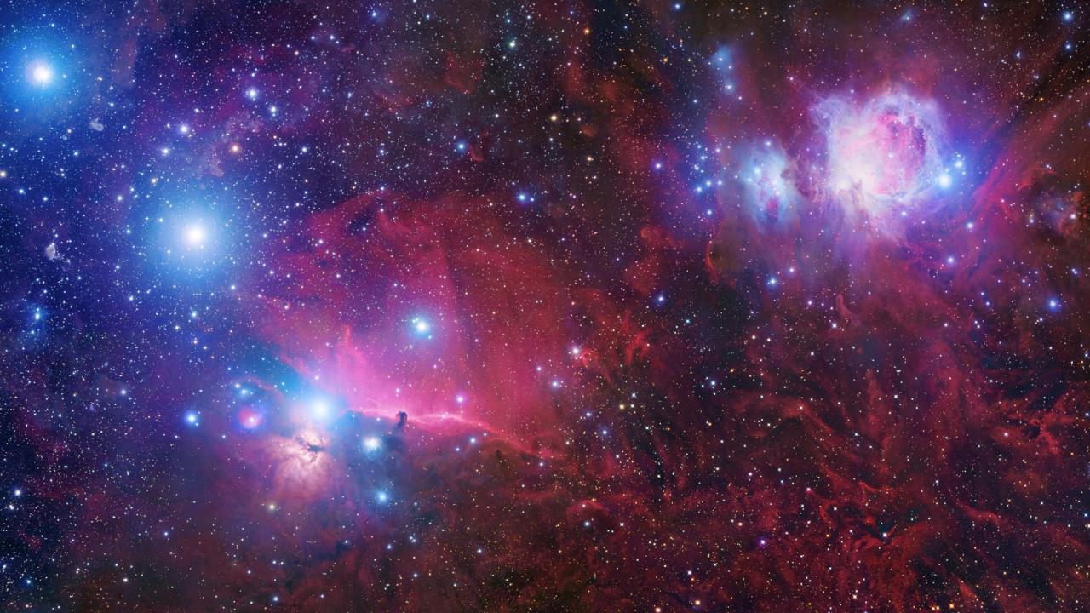
Целью данного проекта является разработка дизайн проекта – фрагмента интерьера окна в стиле эклектика.

Slide 3
Задачи проекта:
Проанализировать стиль Эклектика, изучить основные понятия и стилевые особенности, используемые при разработке проекта.
Разработать композиционное и объёмно – пластическое решение фрагмента интерьера окна.
Выполнить цветовое решение.

Slide 4
Создать графические изображения в виде эскизов и чертежей.
Выполнить макет фрагмента интерьера.
Определить конструктивные и декоративно – отделочные материалы для создания макета.

Slide 5
Анализ проектной ситуации. Актуальность темы заключается в создании облика окна в стиле эклектика. Слово «эклектика» имеет греческое происхождение и обозначает «избранный». В интерьере этот стиль доминировал в 1830–1890 годы. Эклектика — это объединение разнородных идей и исторических стилей: ампира и классики, барокко и модерна, неовизантийского стиля, псевдорусского, готического, индо-сарацинского и многих других. Своего расцвета эклектика достигла в Америке, а развитие получила благодаря Парижской школе изящных искусств.

Slide 6
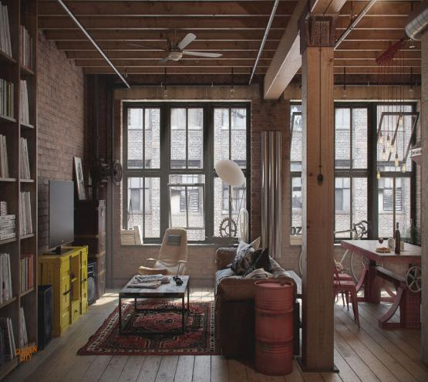
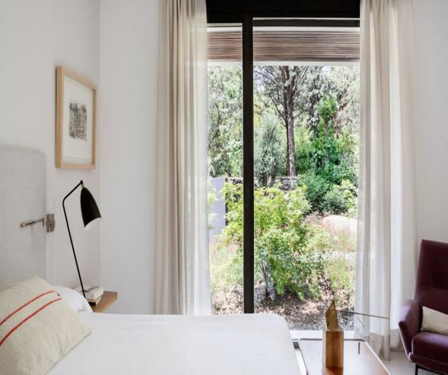
Аналоги

Slide 7
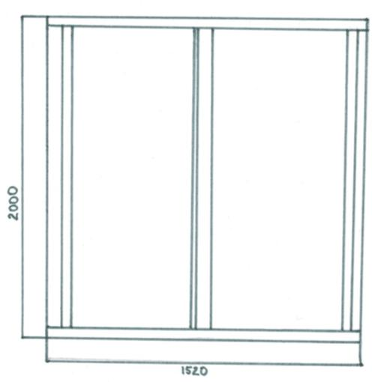
Общий обмерный план
Высота стен – 3м.;
Высота окон – 2м;
Ширина окон – 1.52м;

Slide 8
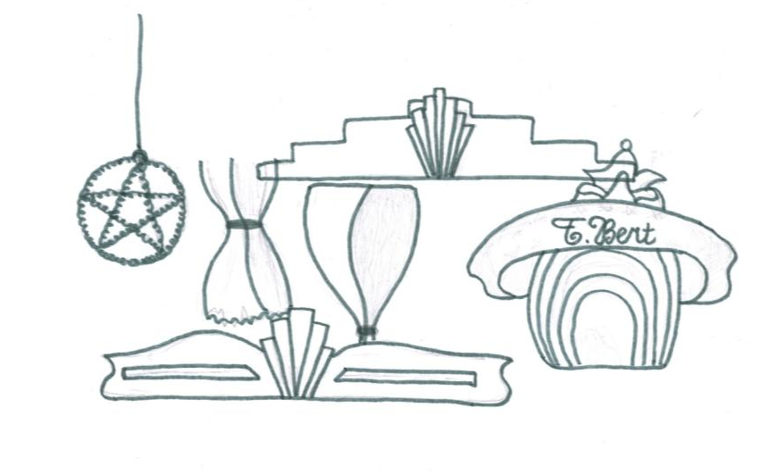
Эскизные наброски

Slide 9
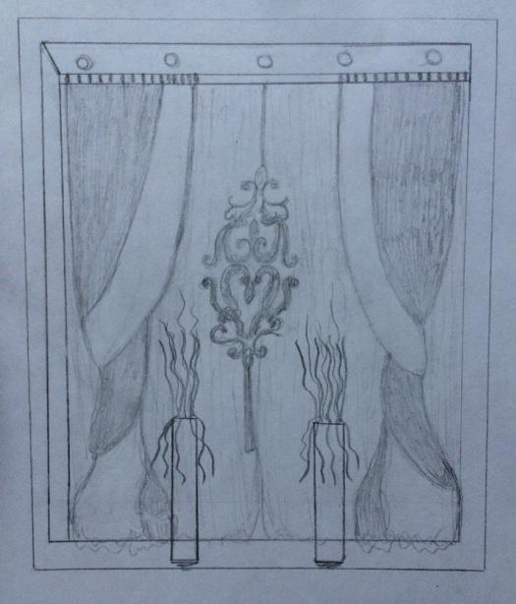
Графический чертёж окна

Slide 10
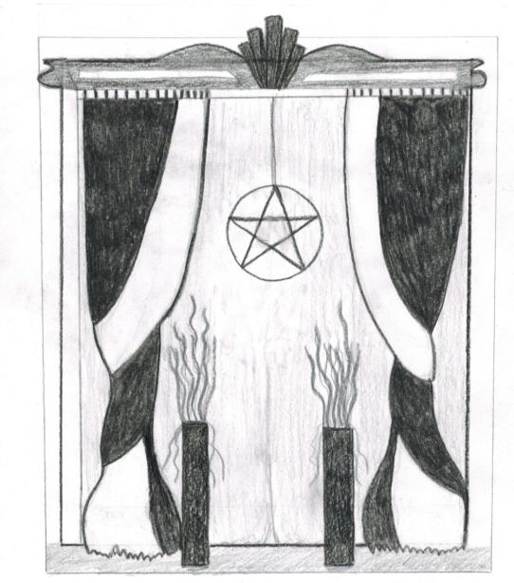
Цветофактурное решение

Slide 11
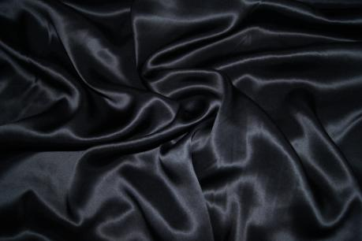
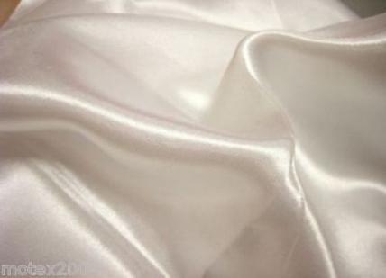
Подбор требуемых материалов

Slide 12
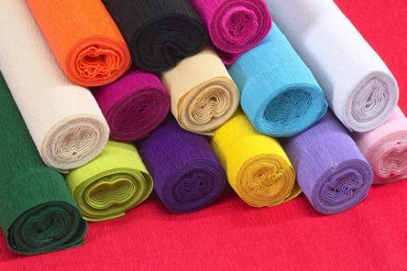
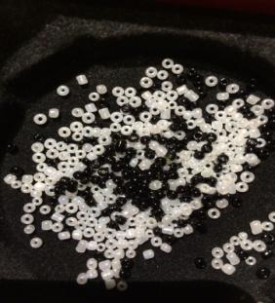
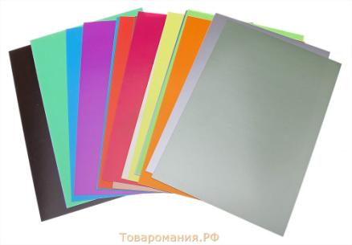
Материалы, используемые для создания макета

Slide 13
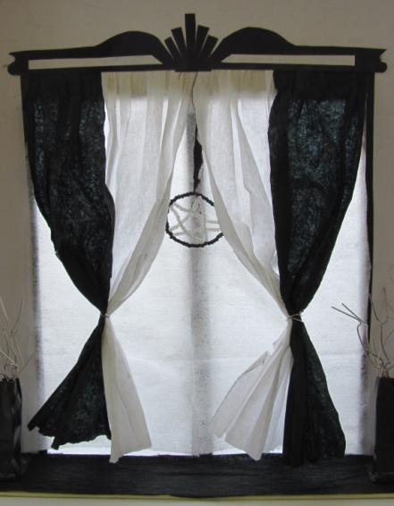
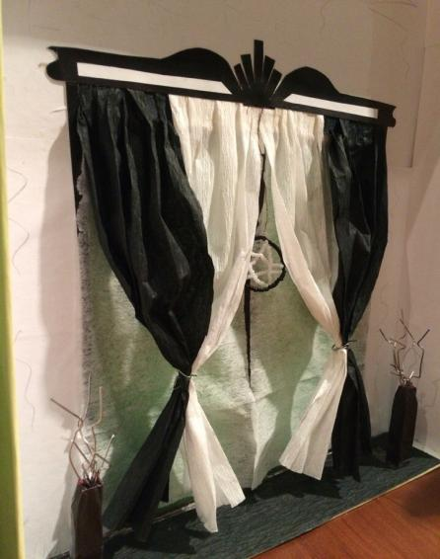
Макетирование

Slide 14
Благодарю Вас за внимание!

